Slide 1


Slide 2





Tìm các câu tục ngữ, thành ngữ nói về tình yêu thương giữa con người với con người.
Lá lành đùm lá rách
Chị ngã, em nâng
Thương người như thể thương thân
Nhường cơm, sẻ áo
Một miếng khi đói bằng một gói khi no,….

Slide 3
Kể tên bài thơ nói về tình cảm yêu thương mà em đã được nghe, được đọc
Sự tích hoa tỉ muội
Ánh sáng của yêu thương
Thương ông
Quả ngọt cuối mùa…

Slide 4








Thứ ... ngày ... tháng ... năm...

Slide 5
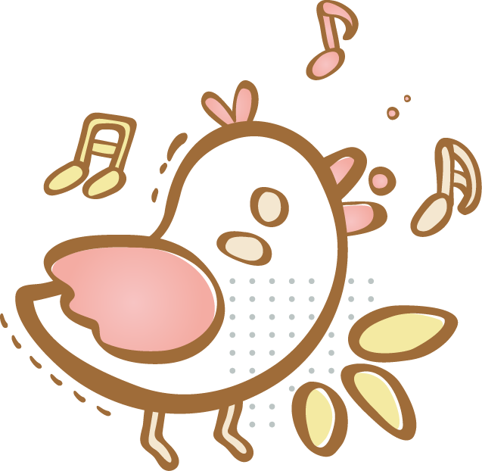


Đọc câu chuyện về tình yêu thương giữa con người với con người hoặc giữa con người với loài vật.

Slide 6

- Truyện kể về lòng yêu thương (Nhiều tác giả)
- Những câu chuyện về lòng yêu thương (Nhiều tác giả)
- Trong yêu thương, tất cả sẽ lớn lên (Nhiều tác giả)

Slide 7


Slide 8
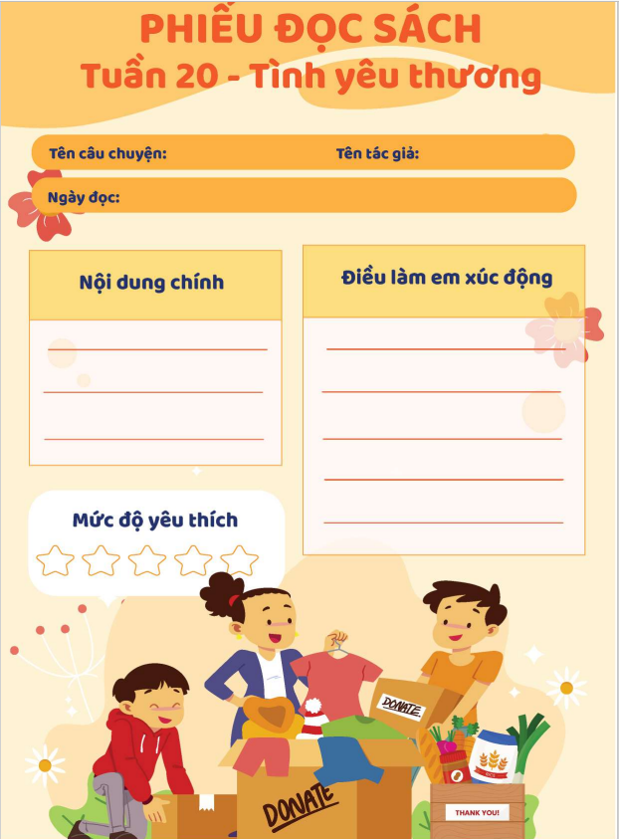

Slide 9
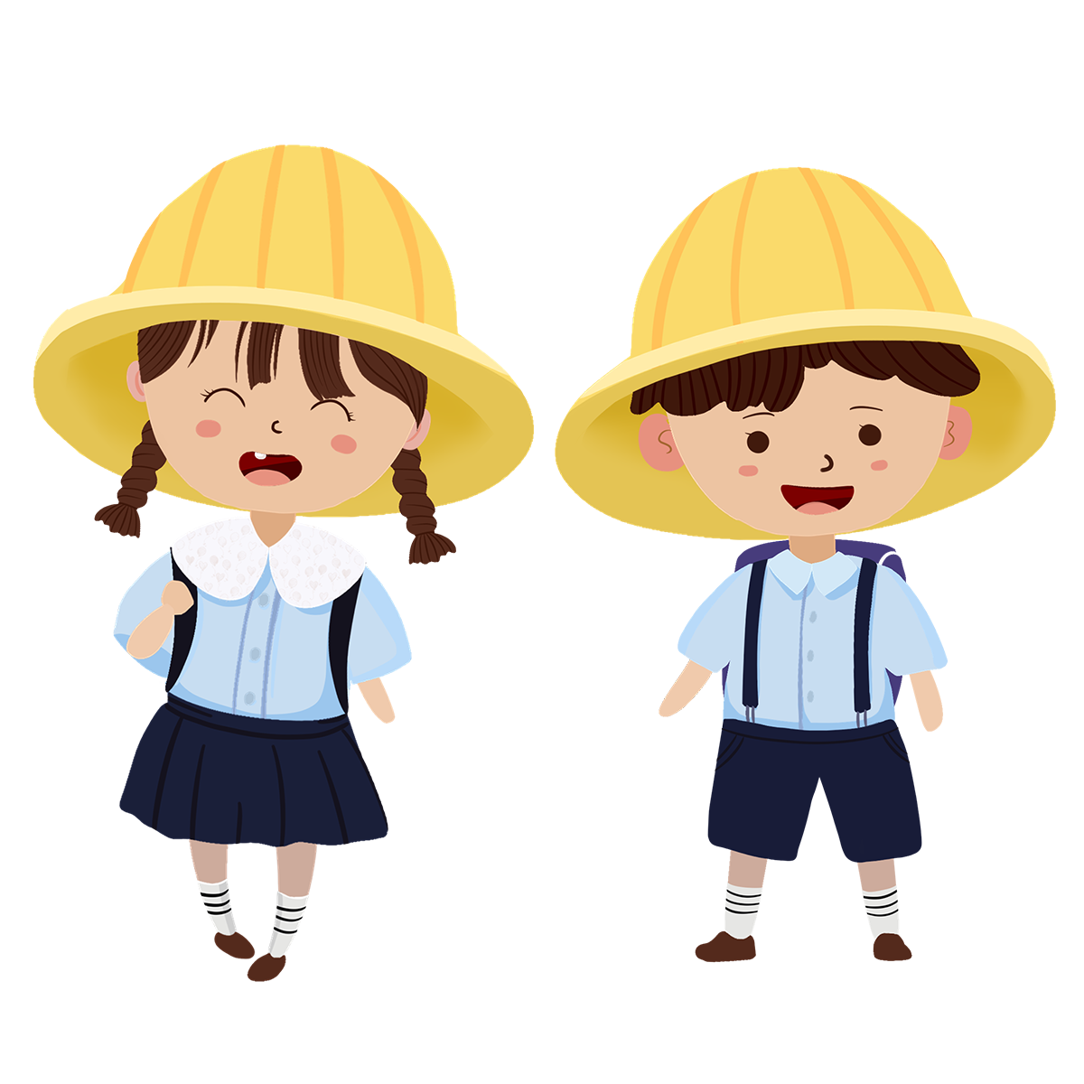
Trao đổi với bạn về nội dung câu chuyện và những điều làm em xúc động ở câu chuyện đó.

Slide 10
VẬN DỤNG

Slide 11

Về nhà:
Kể với người thân một câu chuyện trong hoạt động Đọc mở rộng mà em thấy ấn tượng.

Slide 12





